Slide 1

Study Kasus Interpolasi Linier
dan Non Linier
Oleh:
Putri Riza R (2110161004)
M Beny Pangestu (2110161008)
Rizka Rahayu S (2110161013)
Nuril Ratu Q (2110161027)
Metode Numerik

Slide 2
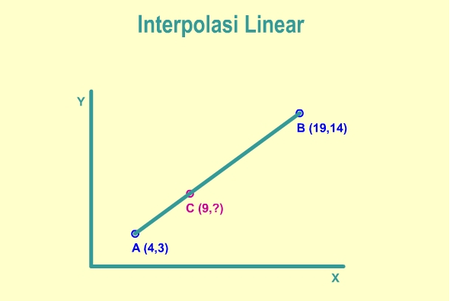
Interpolasi Linear
Pendahuluan :
Interpolasi adalah suatu cara untuk mencari nilai diantara beberapa titik data yang telah diketahui.
Pengertian :
Interpolasi linear adalah cara menentukan nilai yang berada di antara dua nilai diketahui berdasarkan persamaan linear (persamaan garis lurus).

Slide 3
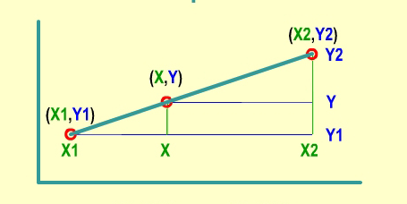

Rumus Interpolasi Linear
$$\frac{x−x_{1}}{x_{2} − x_{1}}=\frac{y − y_{1}}{y_{2} − y_{1}}$$
$$y= y_{1}+ \frac{x − x_{1}}{x_{2}− x_{1}} (y_{2}+ y_{1})$$
Setiap titik yang berada di antara dua titik diketahui memiiki hubungan linear akan dapat ditentukan dengan perhitungan menggunakan rumus interpolasi linear tersebut.

Slide 4
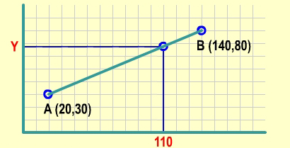
Studi Kasus 1
?
Berapa Nilai Y

Slide 5

Pembahasan Studi Kasus 1
$$y= y_{1}+ \frac{x − x_{1}}{x_{2}− x_{1}} (y_{2}− y_{1})$$
Diketahui : $x=110, x_{1}=20, x_{2}=140, y_{1}=30, y_{2}=80$
Ditanya : y ?
Jawab :
$$y=30+ \frac{(110 −20)}{(140−20)} \left(80−30\right)$$
$$y=67,5$$

Slide 6

Studi Kasus 2
Tabel $y= x^{2}+2x$
Berapa Nilai y , Jika diketahui x = 3,5 ?
Penyelesaian :
Karena diketahui x = 3,5, maka x = 3,5 terletak pada x = 3 dan x = 4,
X | -2 | -1 | 0 | 1 | 2 | 3 | 4 | 5
y | 0 | -1 | 0 | 3 | 8 | 15 | 24 | 35

Slide 7

Pembahasan Studi Kasus 2
$$y= y_{1}+ \frac{x − x_{1}}{x_{2}− x_{1}} (y_{2}− y_{1})$$
$$y=15+ \frac{3,5 −3}{4−3} \left(24−15\right)$$
$$y=15+ \frac{0,5}{1} (9)$$
$$y=19,5$$
Perhitungan manual :
$$y= x^{2}+2x$$
$$y= {3,5}^{2}+2 x 3,5$$
$$y=12,25+7$$
$$y=19,25$$
Error = 19,5 – 19,25 = 0,25

Slide 8
Studi Kasus 3
Jarak yang dibutuhkan sebuah kendaraan untuk berhenti adalah fungsi kecepatan. Data percobaan berikut ini menunjukkan hubungan antara kecepatan dan jarak yang
dibutuhkan untuk menghentikan kendaraan.
Perkirakan jarak henti yang dibutuhkan bagi sebuah kenderaan yang melaju dengan kecepatan 40,5 mil/jam.
Kecepatan (y) | 15 | 20 | 25 | 30 | 35 | 40 | 45 | 50 | 55
Jarak henti (x) | 17 | 22 | 36 | 46 | 58 | 65 | 78 | 90 | 111

Slide 9

Pembahasan Studi Kasus 3
Maka untuk mencari nilai x = 40,5 adalah sebagai berikut :
Digunakan nilai x =40,5 terletak diantara $x_{1}=40 dan x_{2}=45$
$$y= y_{1}+ \frac{x − x_{1}}{x_{2}− x_{1}} (y_{2}− y_{1})$$
$$y=65+ \frac{40,5 −40}{45−40} (78−65)$$
$$y=65+ \frac{0,5}{5} (13)$$
$$y=65+1,3$$
$y=66,3$

Slide 10

Studi Kasus 4
Prediksi jumlah penduduk Purworejo pada tahun 1995 berdasarkan data tabulasi berikut :
Penyelesaian :
Diketahui :
$x_{1 }=1990$, $x_{2}=2000, y_{1}=187.900, y_{2}=205.700$
Ditanya : Prediksi Jumlah Penduduk Purworejo pada tahun 1999, ? Maka x = 1999
Tahun | 1990 | 2005 | 2010
Jumlah Penduduk | 187.900 | 205.700 | 290.800

Slide 11

Pembahasan Studi Kasus 4
$$y= y_{1}+ \frac{x − x_{1}}{x_{2}− x_{1}} (y_{2}− y_{1})$$
$$y=187.900+ \frac{1999 −1990}{2005 −1990} \left(205.700 −187,900\right)$$
$$y=187.900+ \frac{9}{15} (17.800)$$
$$y=187.900+ 10.680$$
$$y=198.580$$

Slide 12
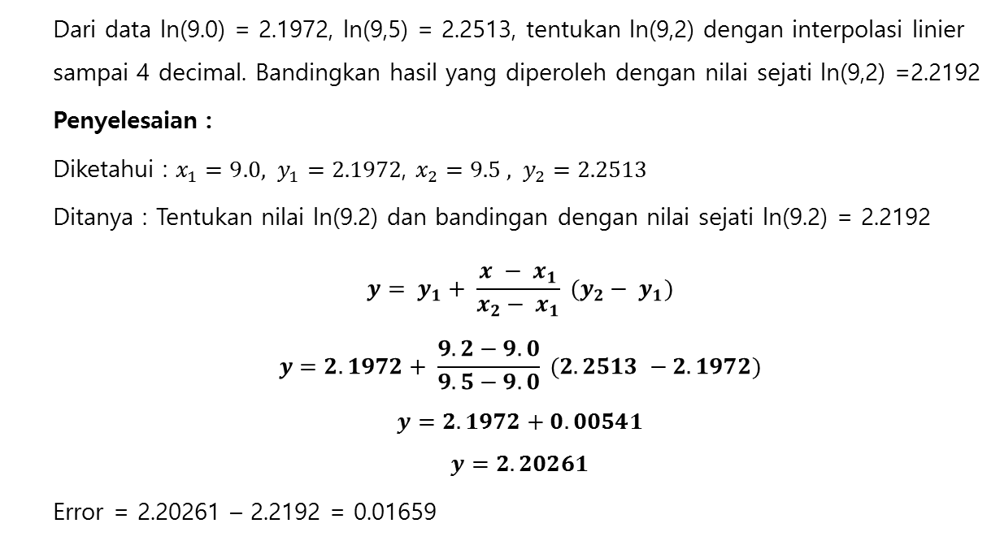
Studi Kasus 5
Dari data ln(9.0) = 2.1972, ln(9,5) = 2.2513, tentukan ln(9,2) dengan interpolasi linier sampai 4 decimal. Bandingkan hasil yang diperoleh dengan nilai sejati ln(9,2) =2.2192
Penyelesaian :
Diketahui : $x_{1}=9.0, y_{1}=2.1972$, $x_{2}=9.5 , y_{2}=2.2513$
Ditanya : Tentukan nilai ln(9.2) dan bandingan dengan nilai sejati ln(9.2) = 2.2192
$$y= y_{1}+ \frac{x − x_{1}}{x_{2}− x_{1}} (y_{2}− y_{1})$$
$$y=2.1972+ \frac{9.2−9.0}{9.5−9.0} (2.2513 −2.1972)$$
$$y=2.1972+0.00541$$
$$y=2.20261$$
Error = 2.20261 – 2.2192 = 0.01659

Slide 13
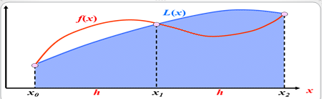
Interpolasi Kuadratik
Interpolasi Kuadratik merupakan metode yang digunakan untuk mengetahui nilai dari sesuatu yang berada dalam sebuah interval atau diantara 3 buah titik dengan menggunakan pendekatan fungsi kuadrat.

Slide 14
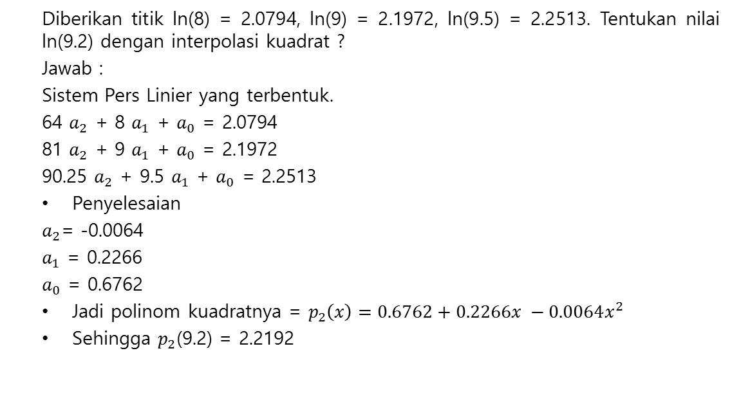
Studi Kasus 1
Diberikan titik ln(8) = 2.0794, ln(9) = 2.1972, ln(9.5) = 2.2513. Tentukan nilai ln(9.2) dengan interpolasi kuadrat ?
Jawab :
Sistem Pers Linier yang terbentuk.
64 $a_{2}$ + 8 $a_{1}$ + $a_{0}$ = 2.0794
81 $a_{2}$ + 9 $a_{1}$ + $a_{0}$ = 2.1972
90.25 $a_{2}$ + 9.5 $a_{1}$ + $a_{0}$ = 2.2513
Penyelesaian
$a_{2}$= -0.0064
$a_{1}$ = 0.2266
$a_{0}$ = 0.6762
Jadi polinom kuadratnya = $p_{2}\left(x\right)=0.6762+0.2266x −0.0064x^{2}$
Sehingga $p_{2}$(9.2) = 2.2192

Slide 15
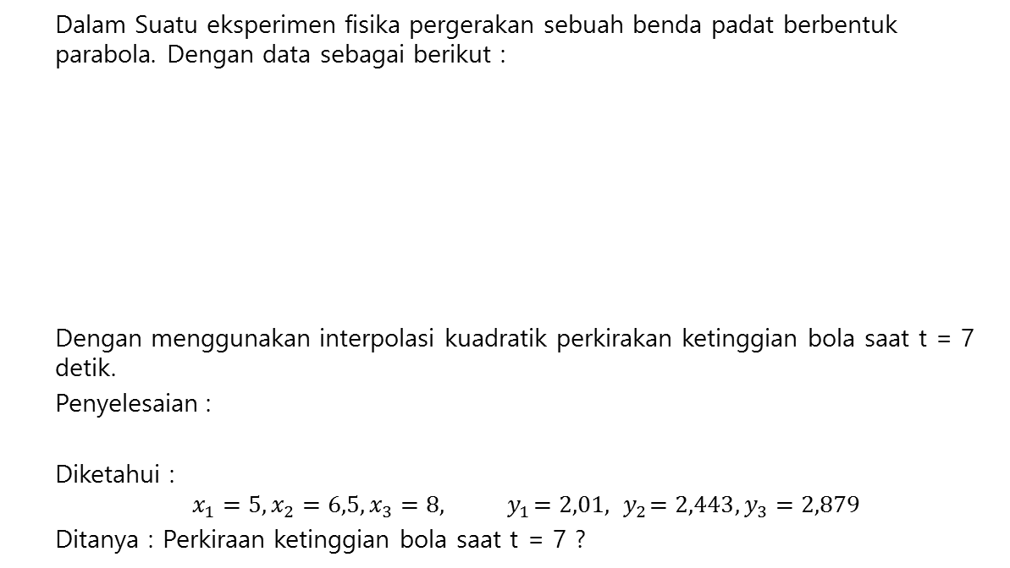
Studi Kasus 2
Dalam Suatu eksperimen fisika pergerakan sebuah benda padat berbentuk parabola. Dengan data sebagai berikut :
Dengan menggunakan interpolasi kuadratik perkirakan ketinggian bola saat t = 7 detik.
Penyelesaian :
Diketahui :
$$x_{1}=5, x_{2}=6,5, x_{3}=8, { y}_{1}=2,01,{ y}_{2}=2,443, y_{3}=2,879$$
Ditanya : Perkiraan ketinggian bola saat t = 7 ?
t (detik) | Y(m)
5 | 2,01
6.5 | 2,443
8 | 2,879

Slide 16
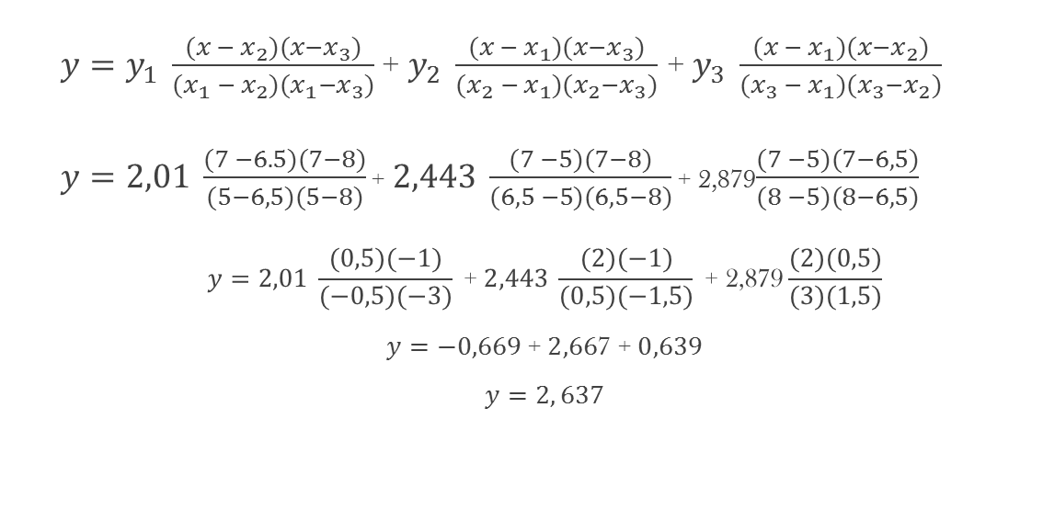
Pembahasan Studi Kasus 2
$y=y_{1} \frac{(x − x_{2})(x−x_{3})}{(x_{1} − x_{2})(x_{1}−x_{3})}$ + $y_{2} \frac{(x − x_{1})(x−x_{3})}{(x_{2} − x_{1})(x_{2}−x_{3})}$ + $y_{3} \frac{(x − x_{1})(x−x_{2})}{(x_{3} − x_{1})(x_{3}−x_{2})}$
$y=2,01 \frac{(7 −6.5)(7−8)}{(5−6,5)(5−8)}$ + $2,443 \frac{(7 −5)(7−8)}{(6,5 −5)(6,5−8)}$ + 2,879$\frac{(7 −5)(7−6,5)}{(8 −5)(8−6,5)}$
$$y=2,01 \frac{(0,5)(−1)}{(−0,5)(−3)}\text{ + }2,443 \frac{(2)(−1)}{(0,5)(−1,5)}\text{ + 2,879}\frac{(2)(0,5)}{(3)(1,5)}$$
$$y=−0,669\text{ + }2,66\text{7}\text{ + }0,639$$
$$y=2, 637$$

Slide 17
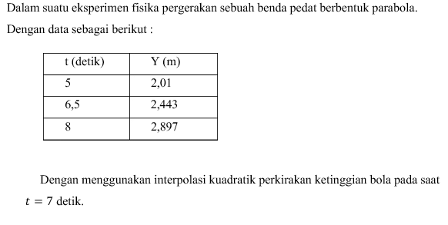
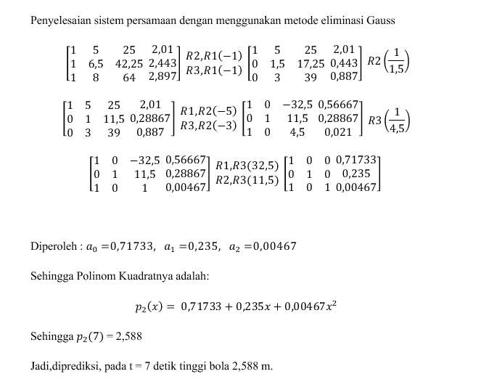
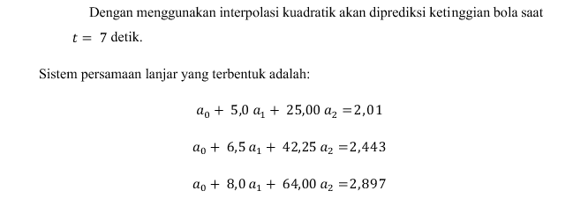
Pembahasan Studi Kasus 2 Cara Gauss

Slide 18
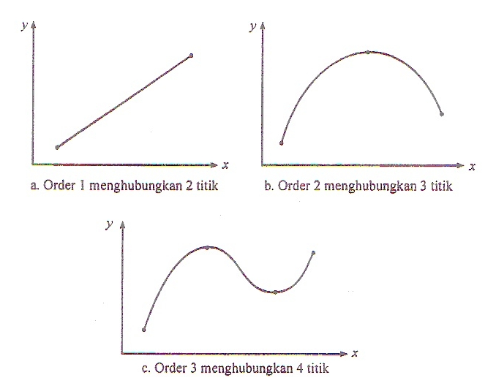
Interpolasi Polinomial (Polinom)
Pengertian: Adalah sebuah metode untuk menaksir (mengestimasi) nilai diantara titik- titik data yang tepat.
Persamaan polinomial adalah persamaan aljabar yang hanya mengandung jumlah dari variabel x berpangkat bilangan bulat (integer).

Slide 19
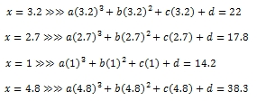

Studi Kasus dan Pembahasan 1
Cari nilai y untuk titik x=3 yang berada diantara titik-titik (3.2,22), (2.7,17.8), (1,14.2), (4.8,38.3) dan (5.6,51.7)
Sehingga, diperoleh :
a = -0.5275
b = 6.4952
c = -16.117
d = 24.3499
Sehingga persamaan polinomialnya adalah

Slide 20
Studi Kasus dan Pembahasan 2
Dicari nilai ln 2 dengan metode polinomial order dua berdasar data nilai ln 1 = 0 dan nilai dari ln 6 = 1,7917595. Hitung juga nilai tersebut berdasar data ln 1 dan ln 4 = 1,3862944. Untuk membandingkan hasil yang diperoleh, dihitung pula besar kesalahan (diketahui nilai eksak dari ln 2 = 0,69314718).
Penyelesaian:
x₀ = 1 ® f (x₀) = 0
x₁ = 4 ® f (x₁) = 1,3862944
x₂ = 6 ® f (x₂) = 1,7917595
Interpolasi polinomial dihitung dengan menggunakan persamaan :
f₂(x) = b₀ + b₁(x – x₀) + b₂(x – x₀)(x – x₁) .
Dengan menggunakan persamaan :
f (x₀) = b_{o} + b₁ (x_{o} – x₀) + b₂ (x₀ – x₀) (x₀ – x₁)
b_{o} = f (x₀)
diperoleh nilai b₀, yaitu (b₀ = 0),

Slide 21
Lanjutan Pembahasan 2
koefisien b₁ dapat dihitung dengan persamaan :
f (x₁) = f (x₀) + b₁(x₁ – x₀) + b₂(x₁ – x₀)(x₁ – x₁)
b₁ = 0,46209813.
Persamaan digunakan untuk menghitung koefisien b₂:
f (x₂) = f (x₀) + (x₂ – x₀) + b₂(x₂ – x₀)(x₂ – x₁)
b₂(x₂ – x₀)(x₂ – x₁) = f (x₂) – f (x₀) – [(x₂ – x₁) + (x₁ – x₀)]
= f (x₂) – f (x₀) – (x₂ – x₁) – f (x₁) + f (x₀)
= f (x₂) – f (x₁) – (x₂ – x₁)
b₂ = –0,051873116.
Nilai-nilai tersebut disubstitusikan ke persamaan :
f₂(x) = b₀ + b₁(x – x₀) + b₂(x – x₀)(x – x₁)
f₂(x) = 0 + 0,46209813(x – 1) + (–0,051873116)(x – 1)(x – 4)
Untuk x = 2, maka diperoleh nilai fungsi interpolasi:
f₂(2) = 0 + 0,46209813(2 – 1) + (–0,051873116)(2 – 1)(2 – 4) = 0,56584436.
Besar kesalahan adalah:
E_{t} = ´ 100 % = 18,4 %.

Slide 22
Referensi
http://www.academia.edu/8738105/Interpolasi_Definisi_dan_Macam-macamnya
http://zazilatul-k--fst09.web.unair.ac.id/artikel_detail-49171-Fisika%20Komputasi-UAS%20Interpolasi%20dengan%20Metode%20Polinomial.html
PPT Interpolasi Bu Nana Ramadijanti

